Slide 1

Primjena softvera prilikom proračuna određenih vrsta zgrada javne namjene (nZEB) – bitni detalji za proračun, projektiranje, nadzor i energetsko certificiranje zgrada gotovo nulte energije
HRVATSKA KOMORA INŽENJERA GRAĐEVINARSTVA
Dani Hrvatske komore inženjera građevinarstva Opatija, 2019.
Silvio Novak
Silvio Novak, dipl.ing.građ., Knauf Insulation d.o.o.
Notes:
1

Slide 2
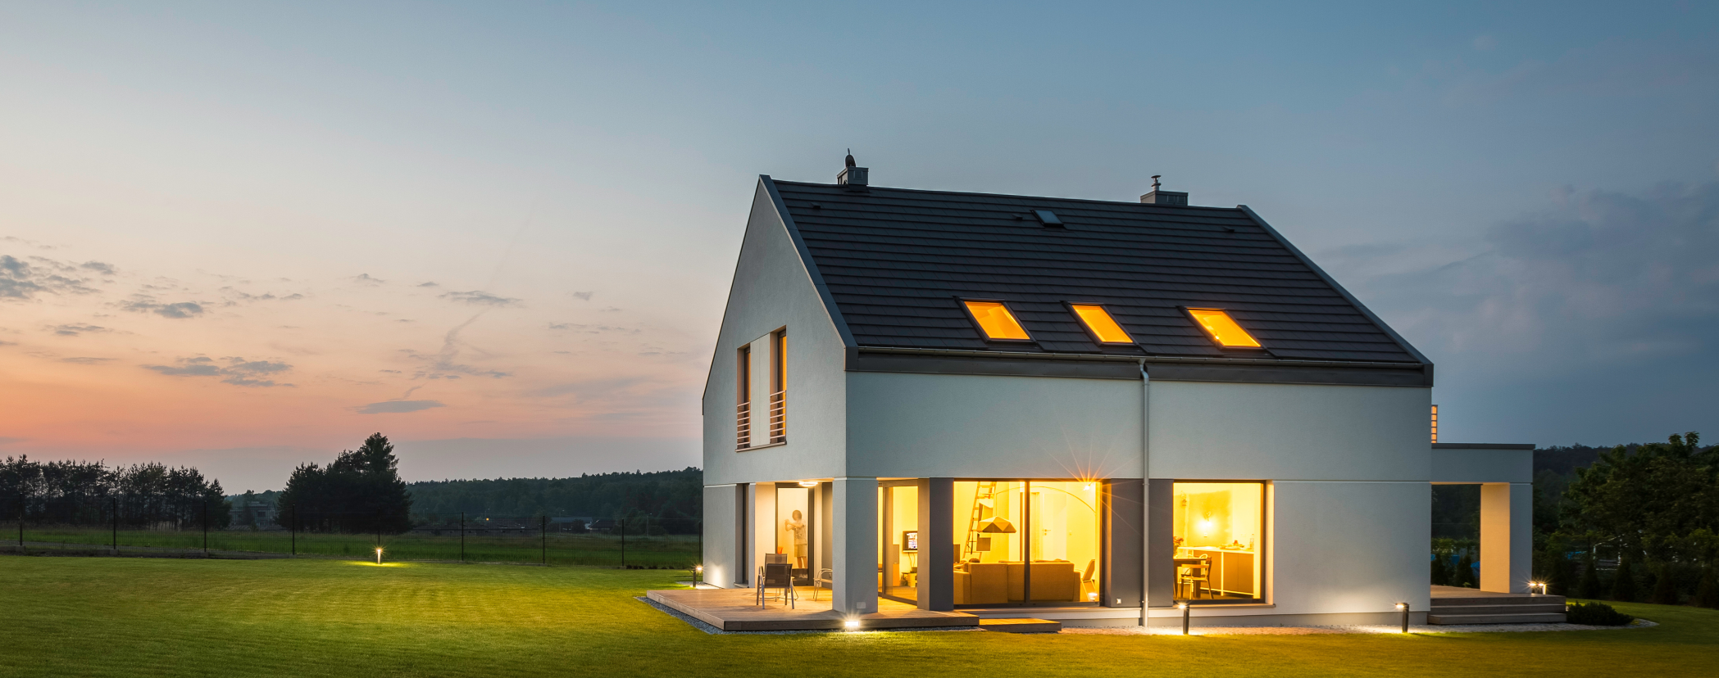
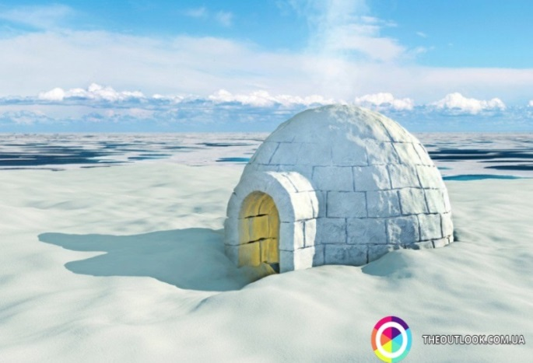


nZEB „filozofija”
?

Slide 3
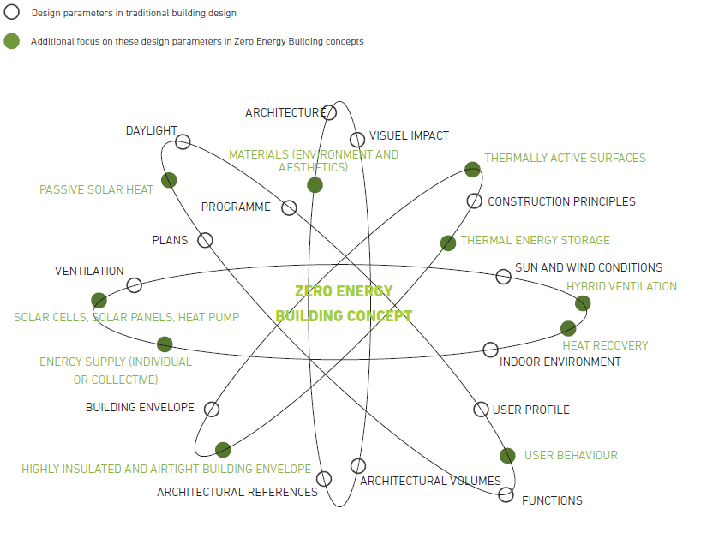
nZEB „filozofija” – INTEGRIRANO PROJEKTIRANJE
Parametri projektiranja kod tradicionalnog projektiranja
Dodatni fokus na parametre koncepta 0EZ.
ARHITEKTURA
VIZUALNI UTJECAJ/EFEKT
DNEVNO SVJETLO
MATERIJALI (OKOLIŠ I ESTETIKA)
TOPLINSKI AKTIVNE POVRŠINE
PASIVNI DOBICI OD SUNCA
PROGRAM
KONSTRUKCIJE
AKUMULACIJA TOPLINE
NACRTI
VENTILACIJA
UTJECAJ SUNCA I VJETRA)
KONCEPT
(n)ZEB
HIBRIDNA VENTILACIJA
SOLARNI PANELI, KOLEKTORI I DIZALICE TOPLINE
POVRAT TOPLINE
OPSKRBA ENERGIJOM (INDIVIDUALNA ILI ZAJEDNIČKA
UNUTARNJI PROSTOR (OKOLIŠ)
OVOJNICA ZGRADE
PROFIL KORISNIKA
PONAŠANJE KORISNIKA
VISOKO IZOLIRANA I ZRAKOTIJESNA ZGRADA
ARHITEKTONSKE REFERENCE
ARH. VOLUMENI
FUNKCIONALNOST
Izvor: PROF-TRAC

Slide 4
nZEB „filozofija”
DIREKTIVA 2010/31/EU EUROPSKOG PARLAMENTA I VIJEĆA o energetskoj učinkovitosti zgrada
Energetsku učinkovitost zgrada trebalo bi izračunati na temelju metodologije koja se može razlikovati na nacionalnoj i regionalnoj razini.
To uz toplinske značajke uključuje i druge faktore kojima pripada sve važnija uloga, kao što su postrojenja za grijanje i klimatizaciju, primjena energije iz obnovljivih izvora, elementi pasivnoga grijanja i hlađenja, zaštita od Sunca, kvaliteta unutarnjeg zraka, odgovarajuća prirodna rasvjeta i oblik zgrade. Metodologija za izračunavanje energetske učinkovitosti ne bi se smjela temeljiti samo na sezoni u kojoj je potrebno grijanje, već bi trebala obuhvatiti godišnju energetsku učinkovitost zgrade. U toj bi metodologiji trebalo uzeti u obzir postojeće europske norme.
Danski strateški istraživački centar za 0EZ, temelji svoje aktivnosti na slijedećoj definiciji nul energetske zgrade:
„0EZ zgrade su zgrade projektirane s niskom razinom potreba za energijom ,a ta energija je pokrivena ne-fosilnim izvorima energije. Stoga se ista temelji na optimalnoj kombinaciji uštede energije i opskrbe obnovljivim izvorima energije iz električne, termalne i / ili bioplinske mreže ili iz sustava obnovljivih izvora energije na licu mjesta.”
Zgrade nulte energije također moraju osigurati kvalitetan unutarnji prostor („okoliš”) glede temperature, kvalitete zraka, dnevne svjetlosti i akustike (zvučne izolacije), kao i visoku arhitektonsku kvalitetu te projekt prilagođen korisniku.

Slide 5
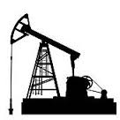
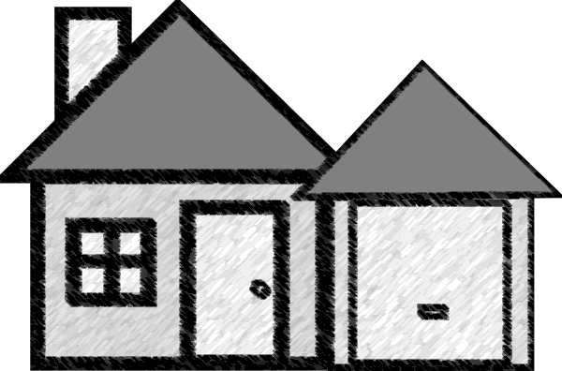
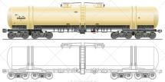
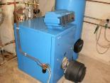

nZEB – uvjet prema TPRUETZZ (NN br. 128/15, 70/18, 73/18, 86/18)/Metodologiji
U brojkama..
Godišnja potrebna toplinska energija za grijanje, Q_{H,nd} (kWh/a), jest računski određena količina topline koju sustavom grijanja treba tijekom jedne godine dovesti u zgradu za održavanje unutarnje projektne temperature u zgradi tijekom razdoblja grijanja zgrade;
Isporučena energija jest energija, izražena po nositelju energije, koja se dovodi u tehnički sustav u zgradi kroz granicu sustava kako bi se zadovoljile promatrane potrebe za grijanjem, hlađenjem, ventilacijom i klimatizacijom, potrošnom toplom vodom i rasvjetom prema tablici 8a.
Primarna energija jest energija iz obnovljivih i neobnovljivih izvora koja nije podvrgnuta niti jednom postupku pretvorbe, E_{prim} (kWh/a);
Primarna energija
Isporučena energija
Transport energenta,
transformacija energije
Korisna energija
Gubici sustava grijanja

Slide 6
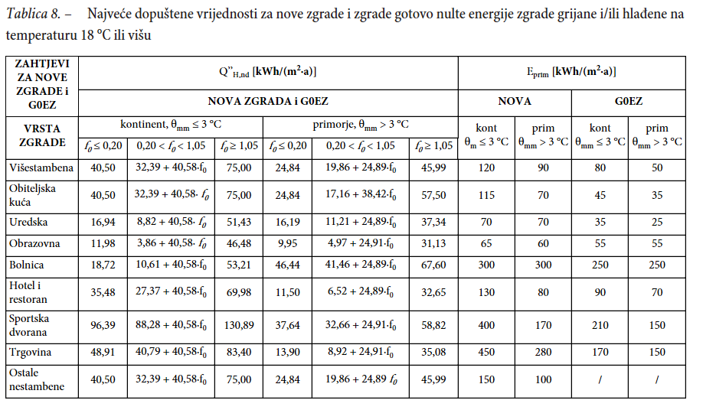
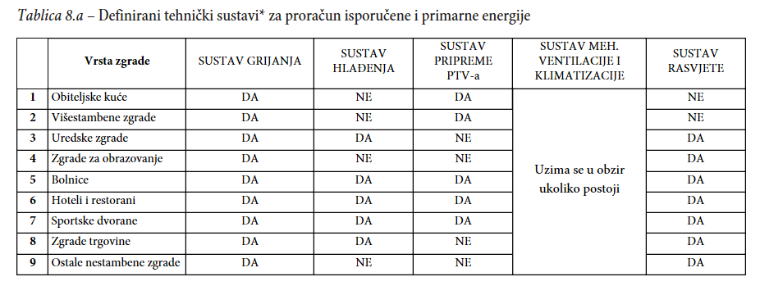
nZEB – uvjet prema TPRUETZZ (NN br. 128/15, 70/18, 73/18, 86/18)/Metodologiji
Obnovljivi izvori energije
Članak 42.
(6) Zgrade gotovo nulte energije ispunjavaju zahtjeve u pogledu primjene obnovljivih izvora energije ako je najmanje 30% godišnje isporučene energije podmireno iz obnovljivih izvora energije.

Slide 7
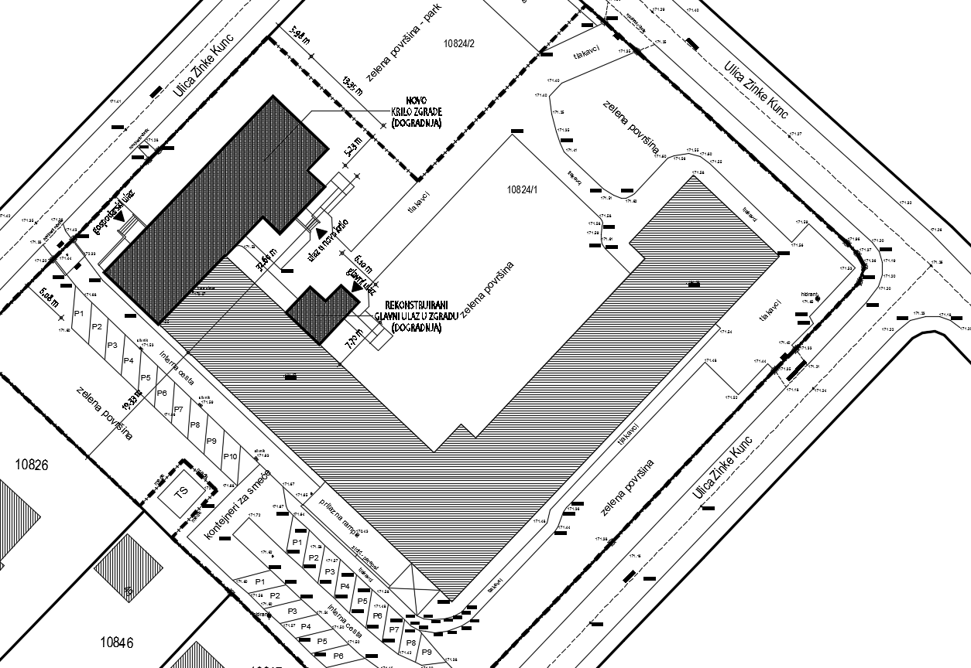
nZEB – konkretan primjer / KI Expert PLUS
Dom socijalne skrbi – Dom za starije i nemoćne osobe
– zgrada javne namjene je zgrada namijenjena: obavljanju poslova, odnosno djelatnosti u području društvenih djelatnosti (odgoja, obrazovanja, prosvjete, znanosti, kulture, sporta, zdravstva i socijalne skrbi), radu državnih tijela i organizacija, tijela i organizacija lokalne i područne (regionalne) samouprave, pravnih osoba s javnim ovlastima, banaka, štedionica i drugih financijskih organizacija, međunarodnih institucija, gospodarskih, strukovnih i građanskih komora i drugih udruga, vjerskih zajednica, putnicima u javnom prometu te korisnicima poštanskih i elektroničkih komunikacijskih usluga.
47. Višestambena zgrada jest stambena zgrada s četiri ili više stana, stambeni blok, stambena zgrada za stanovanje zajednica (npr. dom umirovljenika, radnički, dječji, đački, studentski dom, sirotište, vojarna, zatvor i sl.) zgrada s apartmanima za povremeni boravak i sl.;
Projektant: Rescon d.o.o. Čakovec

Slide 8
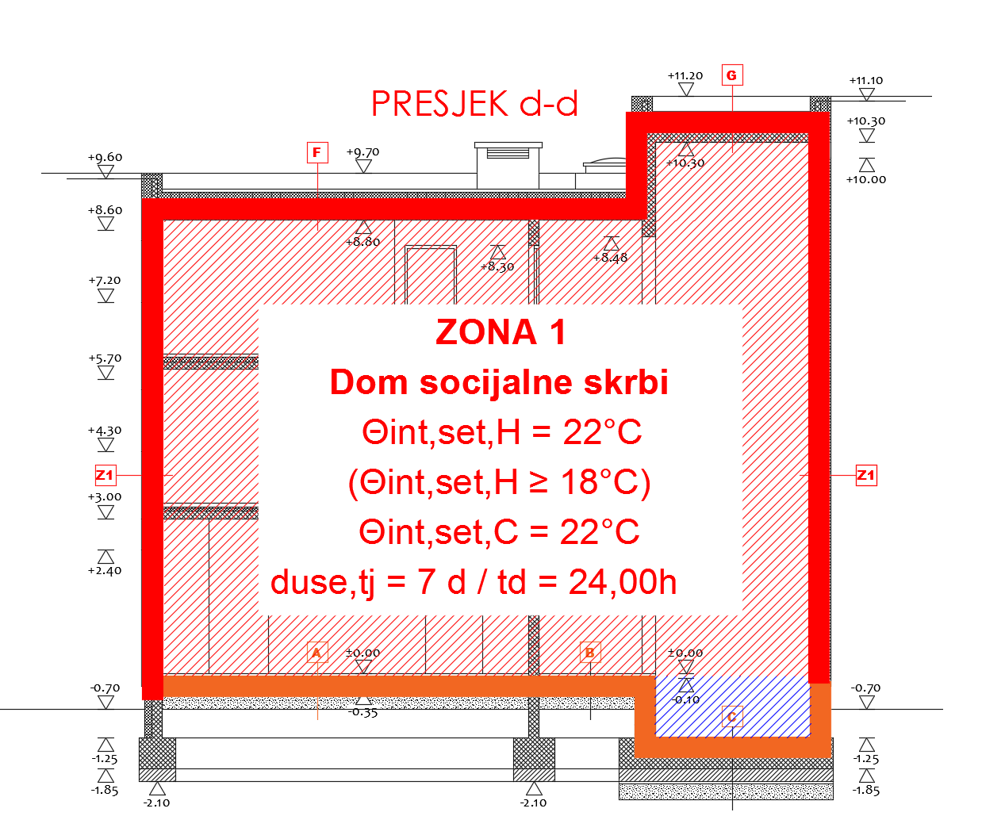
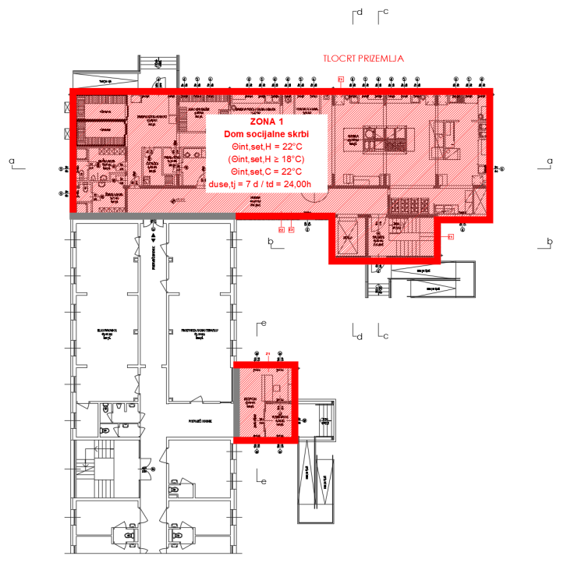
nZEB – konkretan primjer / KI Expert PLUS

Slide 9
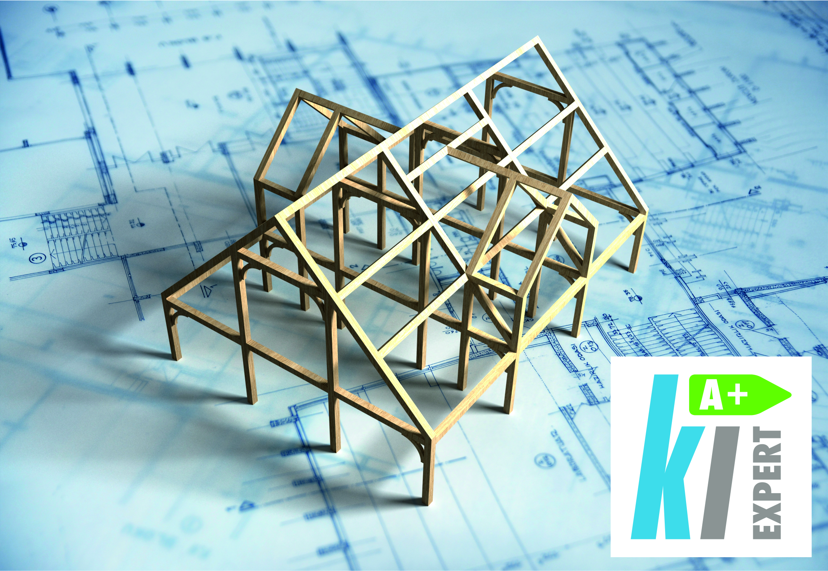
nZEB – konkretan primjer / KI Expert PLUS

Slide 10
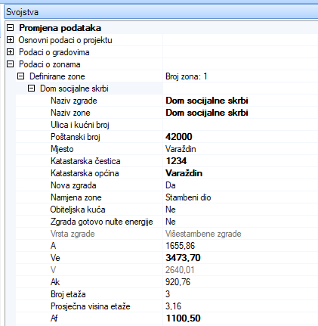
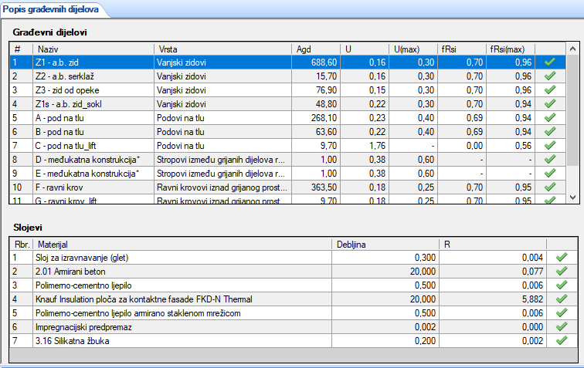
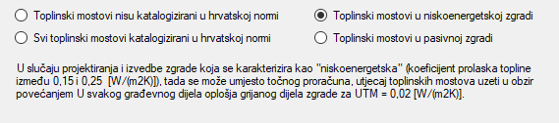
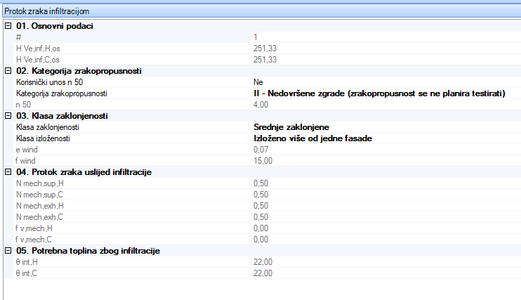
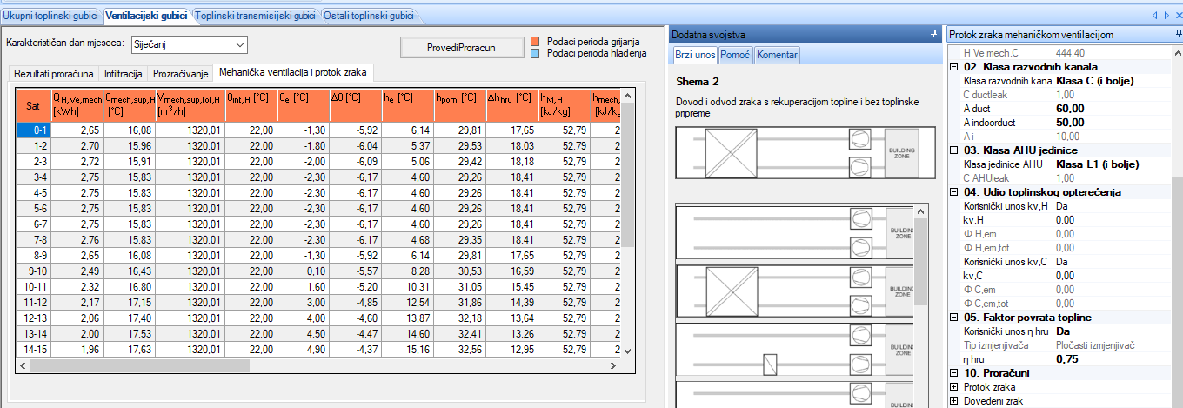
nZEB – konkretan primjer / KI Expert PLUS

Slide 11
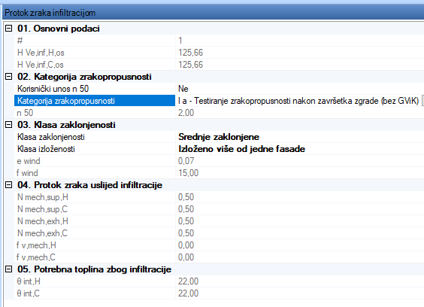
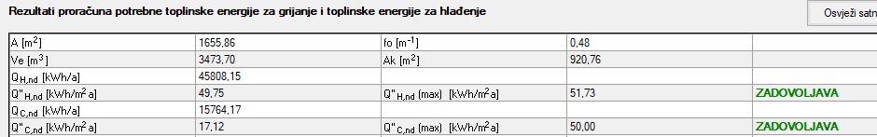
nZEB – konkretan primjer / KI Expert PLUS
Zanimljivo…
Proračun pokazuje da nije potreban sustav rekuperacije!

Slide 12
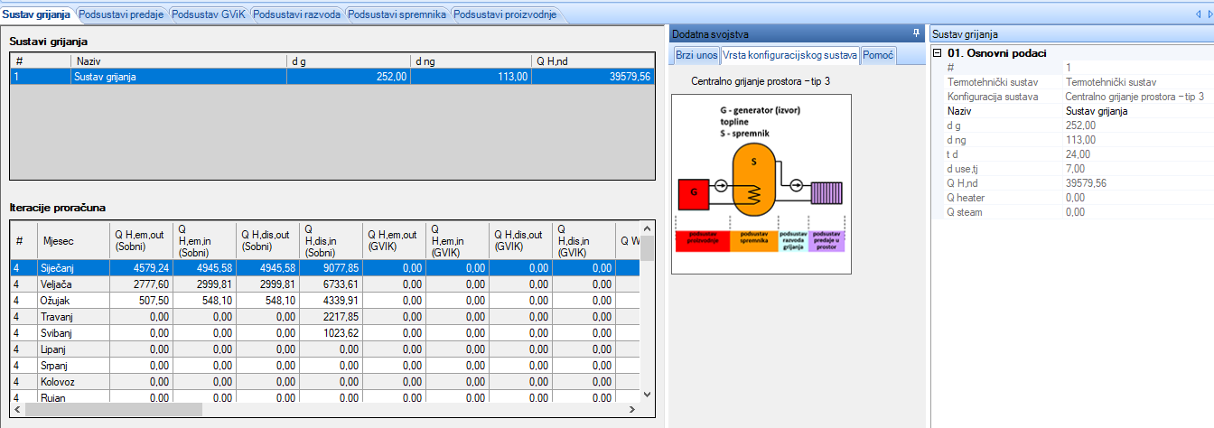
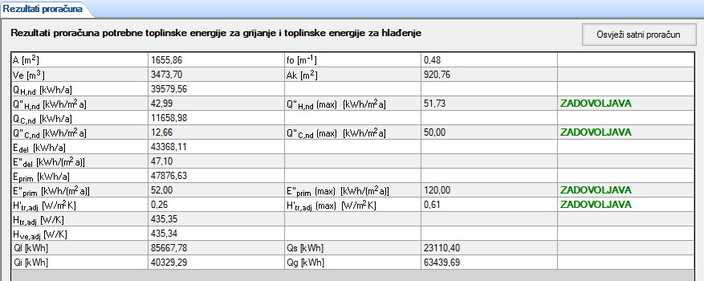
nZEB – konkretan primjer / KI Expert PLUS
Ako nije nZEB

Slide 13
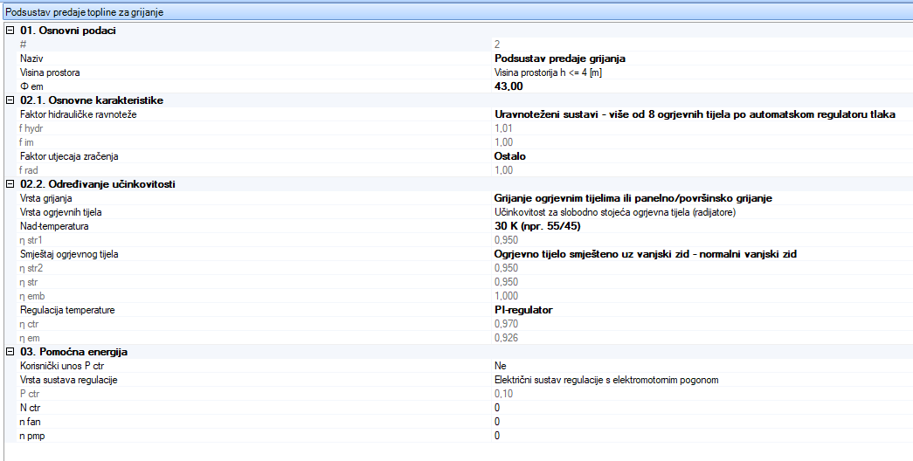
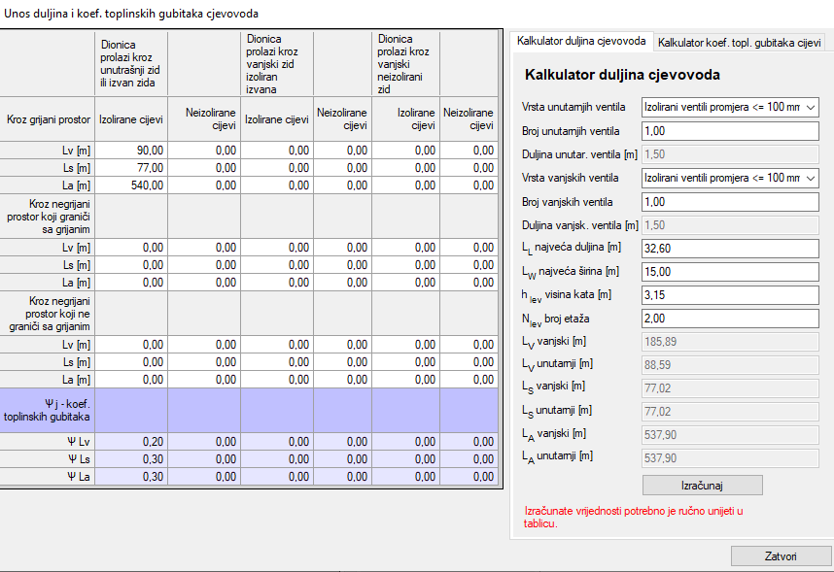
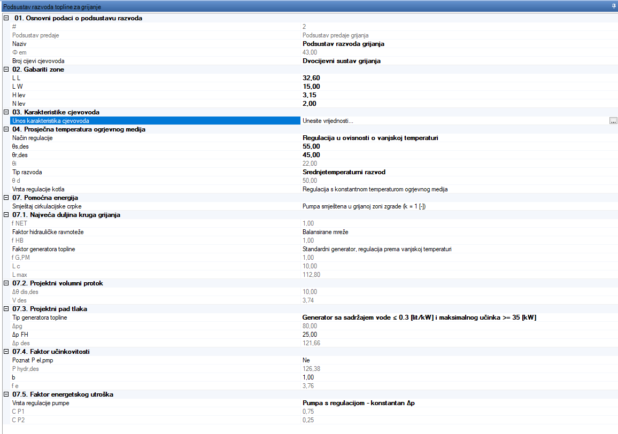
nZEB – konkretan primjer / KI Expert PLUS

Slide 14
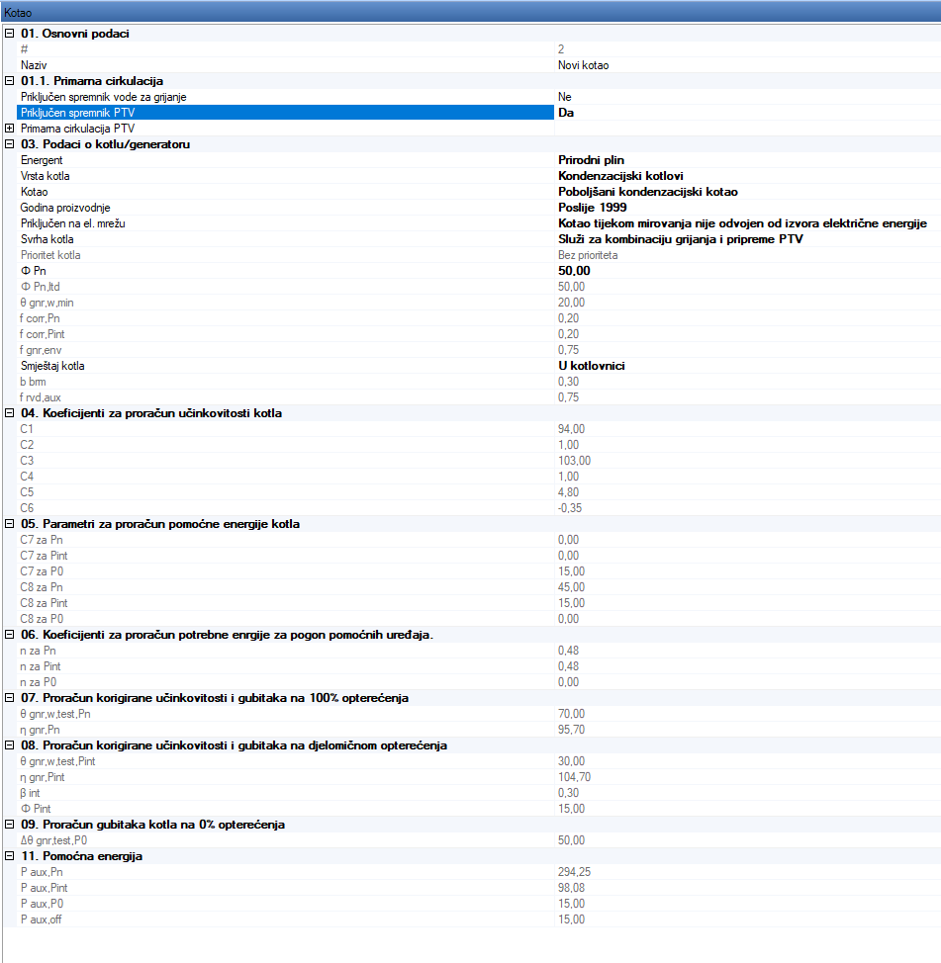
nZEB – konkretan primjer / KI Expert PLUS

Slide 15
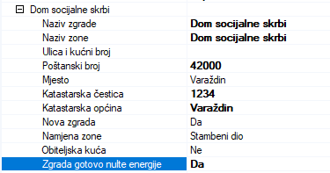
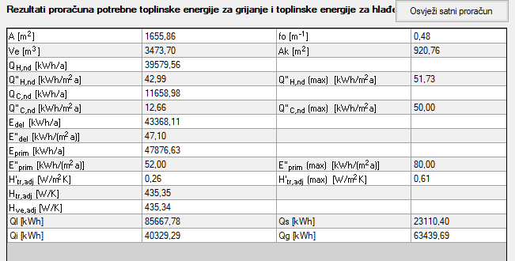


nZEB – konkretan primjer / KI Expert PLUS

Slide 16
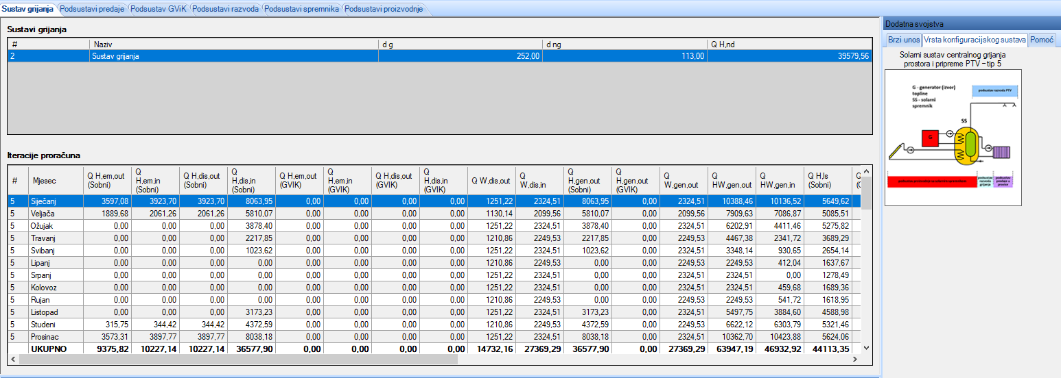
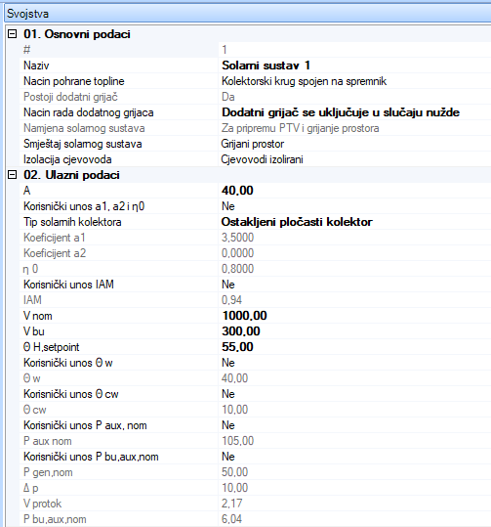
nZEB – konkretan primjer / KI Expert PLUS

Slide 17
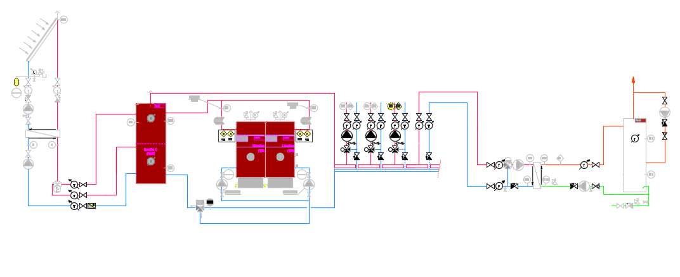
nZEB – konkretan primjer / KI Expert PLUS
Projekt (strojarski dio): Energo grupa d.o.o. Varaždin

Slide 18
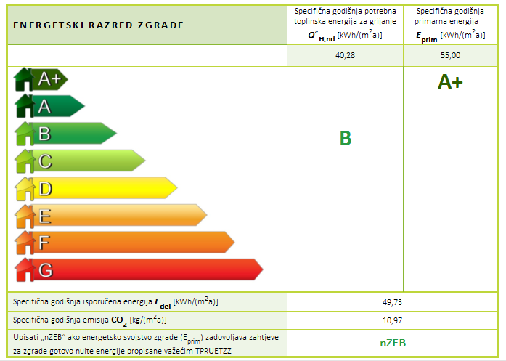


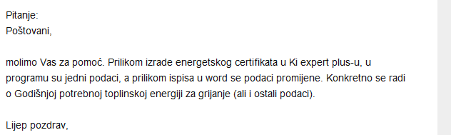

nZEB – konkretan primjer / KI Expert PLUS

Slide 19
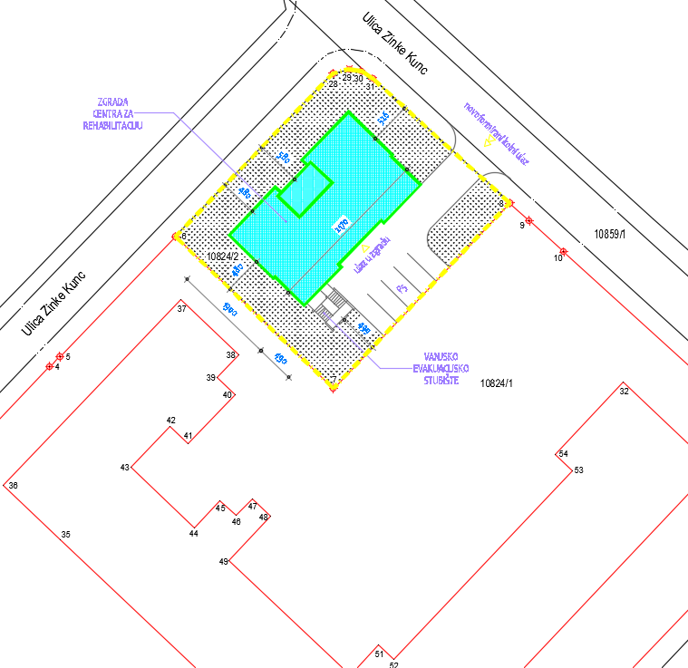
nZEB – konkretan primjer / KI Expert PLUS
Centar za rehabilitaciju
– zgrada javne namjene je zgrada namijenjena: obavljanju poslova, odnosno djelatnosti u području društvenih djelatnosti (odgoja, obrazovanja, prosvjete, znanosti, kulture, sporta, zdravstva i socijalne skrbi), radu državnih tijela i organizacija, tijela i organizacija lokalne i područne (regionalne) samouprave, pravnih osoba s javnim ovlastima, banaka, štedionica i drugih financijskih organizacija, međunarodnih institucija, gospodarskih, strukovnih i građanskih komora i drugih udruga, vjerskih zajednica, putnicima u javnom prometu te korisnicima poštanskih i elektroničkih komunikacijskih usluga.

Slide 20
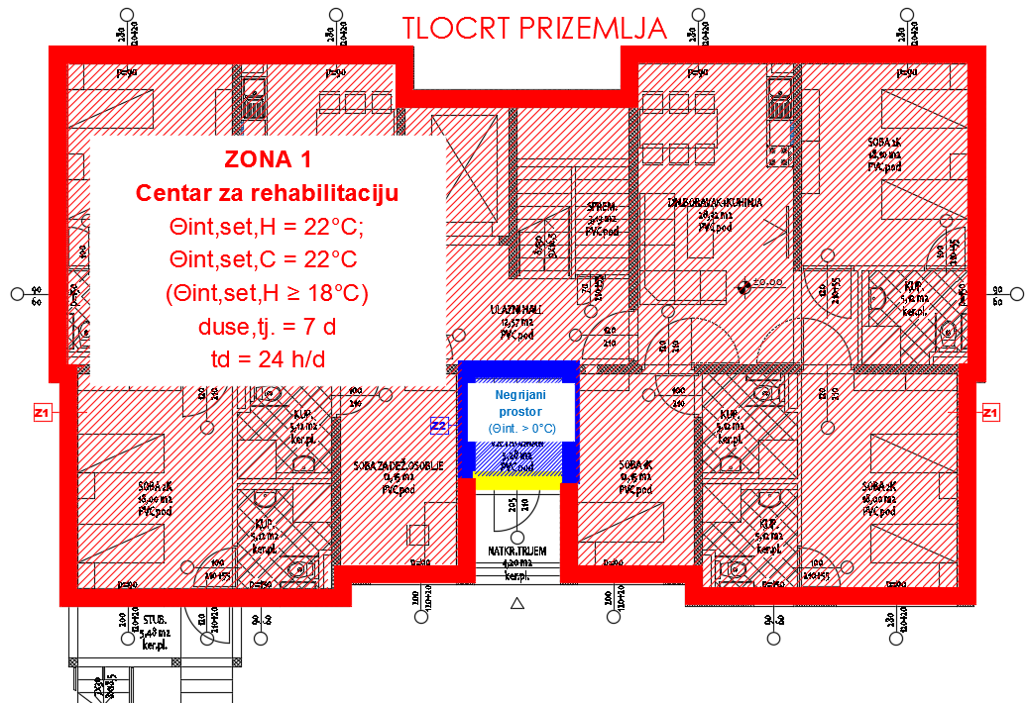
nZEB – konkretan primjer / KI Expert PLUS

Slide 21
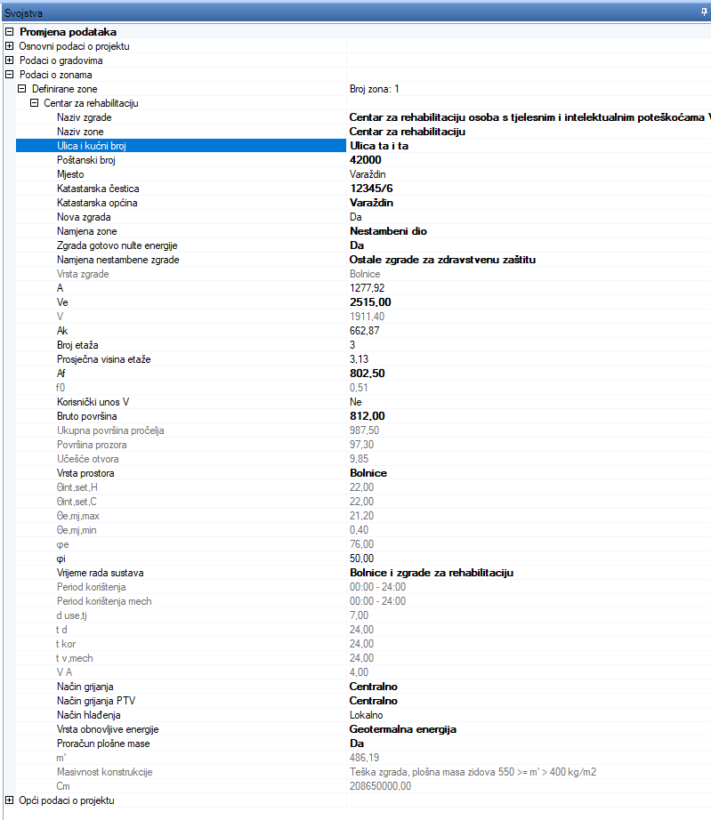
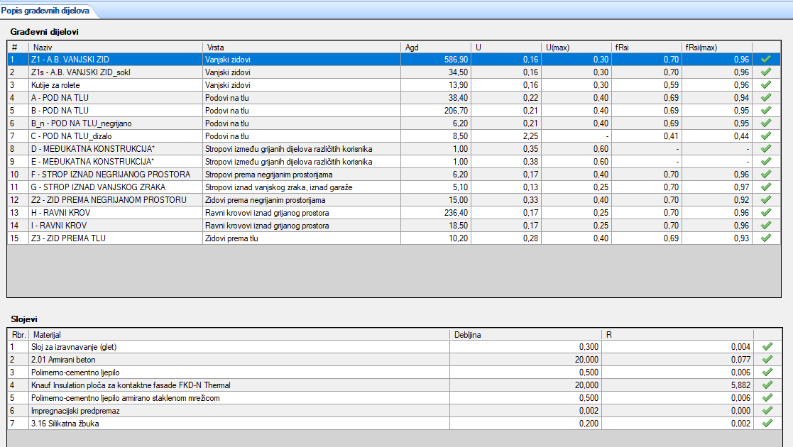
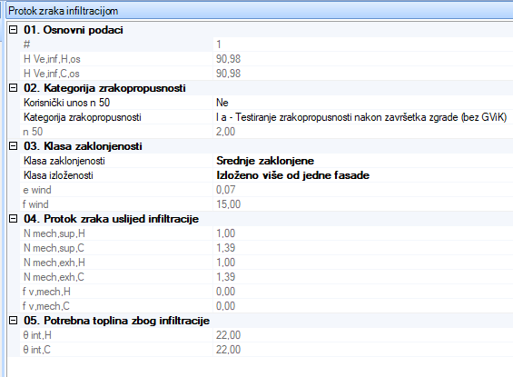
nZEB – konkretan primjer / KI Expert PLUS
!

Slide 22
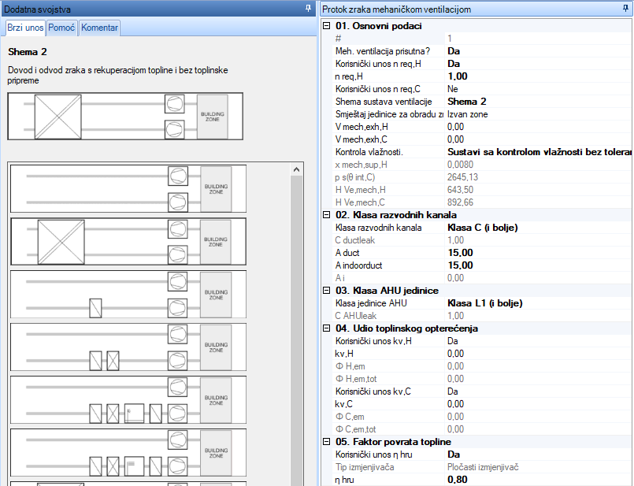
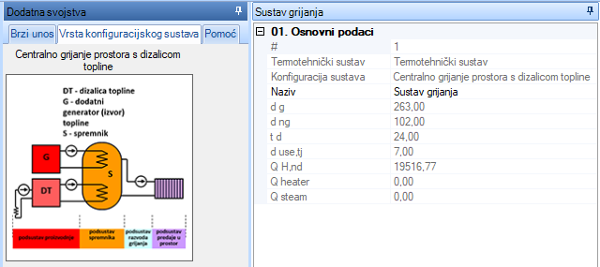
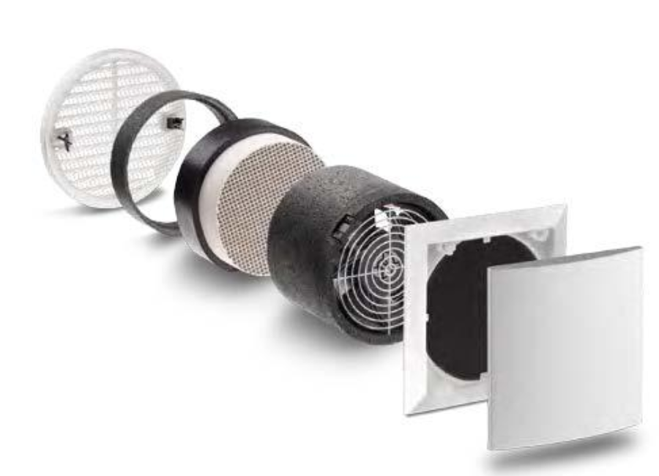
nZEB – konkretan primjer / KI Expert PLUS
uvođenje mehaničke ventilacije s rekuperacijom topline (povratom topline)

Slide 23
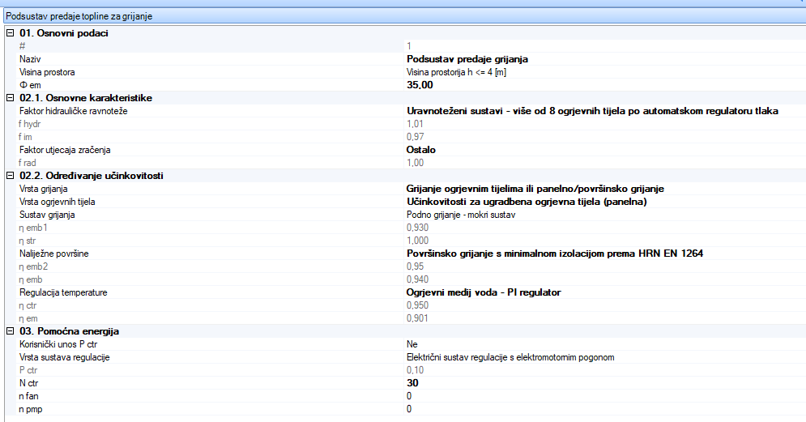
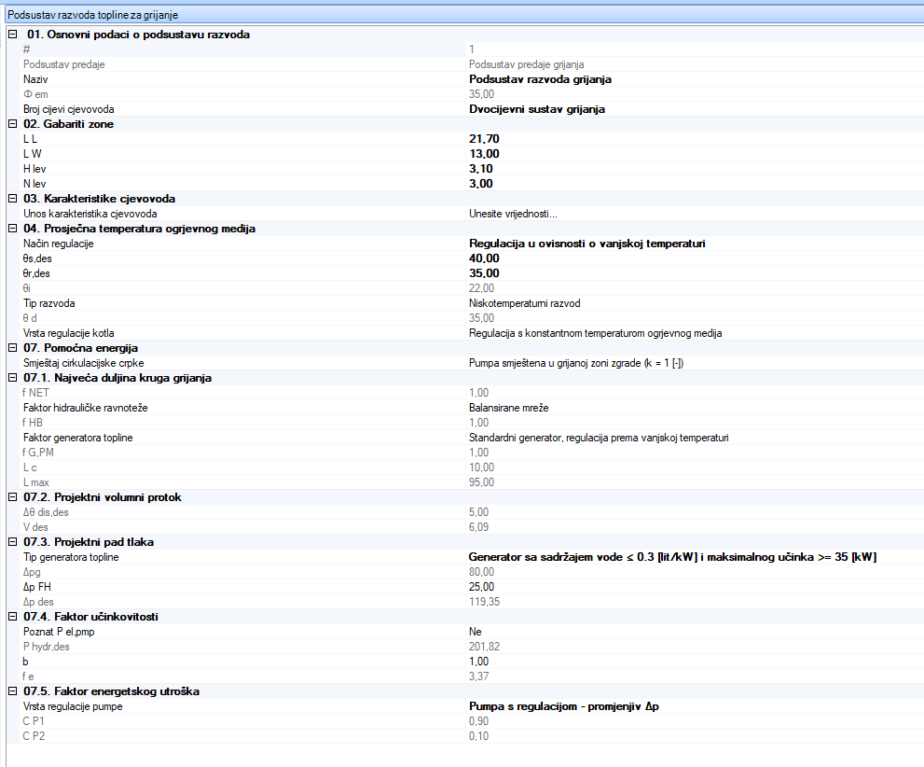
nZEB – konkretan primjer / KI Expert PLUS
termotehnički sustav

Slide 24
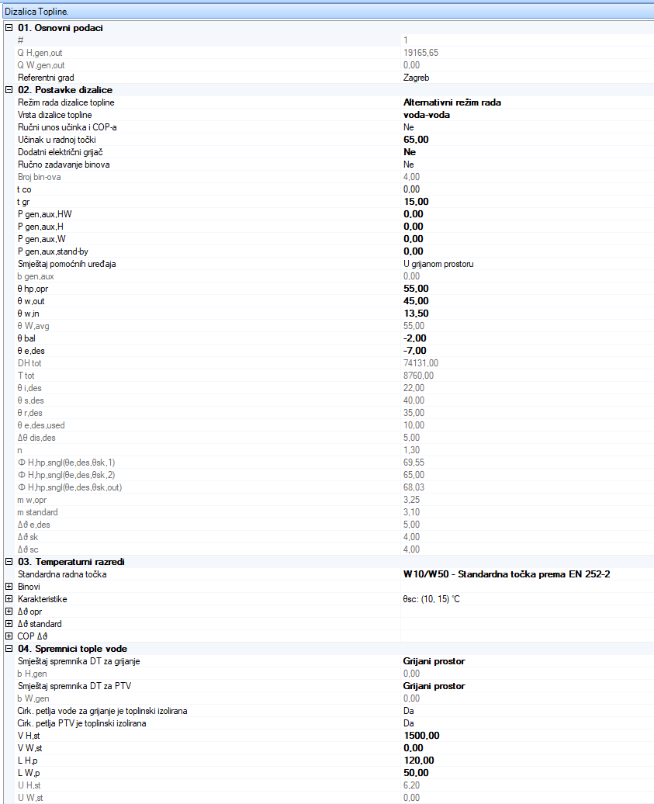
nZEB – konkretan primjer / KI Expert PLUS
termotehnički sustav - učinkovita dizalica topline

Slide 25
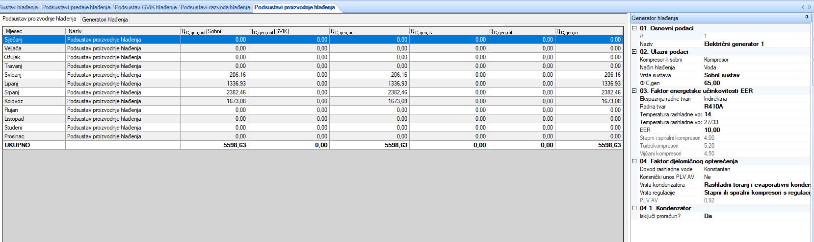
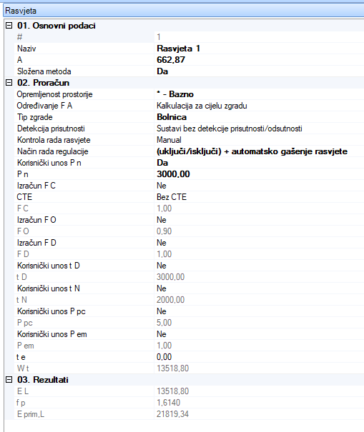
nZEB – konkretan primjer / KI Expert PLUS

Slide 26
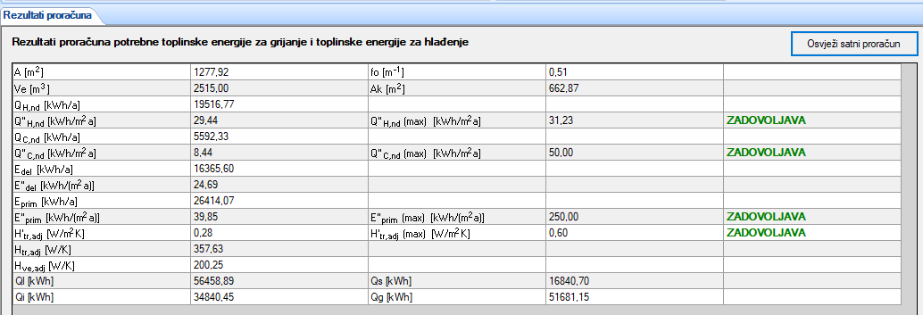
nZEB – konkretan primjer / KI Expert PLUS

Slide 27
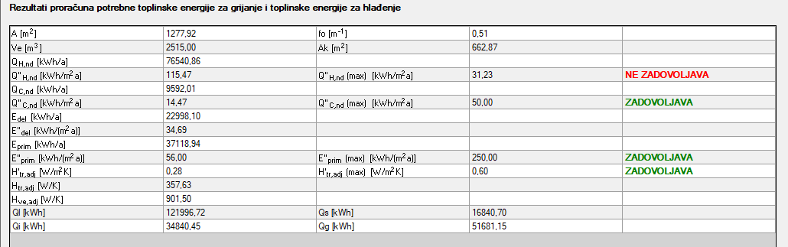
nZEB – konkretan primjer / KI Expert PLUS
- bez rekuperacije:

Slide 28

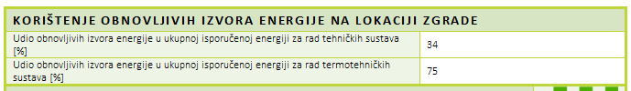
nZEB – konkretan primjer / KI Expert PLUS

Slide 29
REŽIMI RADA DIZALICE TOPLINE I POMOĆNOG IZVORA TOPLINE
Izvor: prof.dr.sc. Kristian Lenić, dipl.ing.stroj.

Slide 30
Bivalentni paralelni rad dizalice topline i
pomoćnog izvora topline
Učinak dizalice topline
Toplinski tok
[kW]
Učinak pomoćnog
izvora
65 kW
50,2 kW
Energija koju namiruje dizalica topline
44,6 kW
Energija koju namiruje pomoćni izvor (el. grijač ili kotao)
Potrebni učinak
-7°C
0°C
7°C
20°C
Vanjska projektna temperatura
-2°C
Standardna temp. za koju se bira DT
Balansna temp.
Temperatura vanjskog zraka
Radi DT + pomoćni izvor
Radi samo DT
Izvor: prof.dr.sc. Kristian Lenić, dipl.ing.stroj.

Slide 31
Bivalentni alternativni rad dizalice topline
i pomoćnog izvora topline
Toplinski tok
[kW]
Učinak dizalice topline
65 kW
Energija koju daje dizalica topline
Učinak pomoćnog
izvora
Energija koju daje pomoćni izvor (el. grijač ili kotao)
Potrebni učinak
-7°C
0°C
7°C
20°C
Vanjska projektna temperatura
-2°C
Standardna temp. za koju se bira DT
Temperatura vanjskog zraka
Balansna temp.
Radi samo pomoćni izvor
Radi samo DT
Izvor: prof.dr.sc. Kristian Lenić, dipl.ing.stroj.

Slide 32
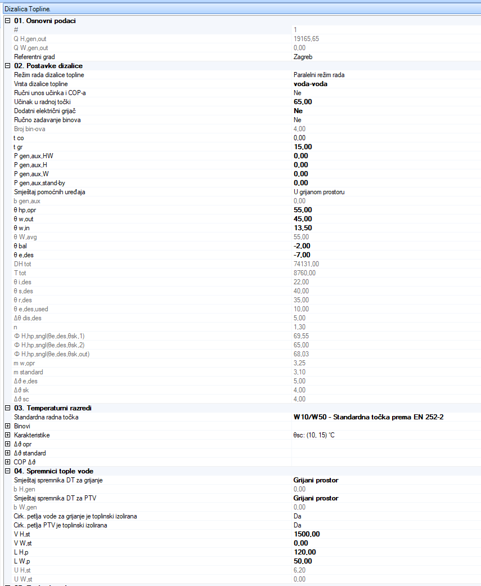
Izvor: prof.dr.sc. Kristian Lenić, dipl.ing.stroj.

Slide 33

bivalentni alternativni rad
Referentni primjer - bivalentni paralelni rad
Bivalentni alternativni rad dizalice topline uzrokuje veću potrošnju energije pomoćnog izvora i veću potrošnju isporučene i primarne energije u odnosu na paralelni rad.
Izvor: prof.dr.sc. Kristian Lenić, dipl.ing.stroj.

Slide 34
BALANSNA TEMPERATURA
Izvor: prof.dr.sc. Kristian Lenić, dipl.ing.stroj.

Slide 35
- povećanje balansne temperature
Toplinski tok
[kW]
Učinak dizalice topline
Učinak dizalice topline
Energija koju daje dizalica topline
Energija koju daje pomoćni izvor (el. grijač ili kotao)
Potrebni učinak
-7°C
0°C
7°C
20°C
Vanjska projektna temperatura
Nova balansna temp.
Temperatura vanjskog zraka
Povećanjem balansne temperature smanjuje se udio energije koju daje dizalica topline, a povećava se udio topline koji daje pomoćni izvor topline.
Povećava se potrošnja isporučene i primarne energije.
Radi samo DT
Izvor: prof.dr.sc. Kristian Lenić, dipl.ing.stroj.

Slide 36
TEMPERATURNI REŽIMI RADA

Slide 37
Ovisnost toplinskog učinka dizalice topline
o temperaturi toplinskog izvora i ponora
TOPLINSKI PONOR
voda u krugu grijanja
TOPLINSKI IZVOR
vanjski zrak
Q (kW)
Dizalica topline
zrak-voda
P (kW)
el. energija
COP - faktor grijanja
Q - toplinski učinak, kW
P - snaga kompresora, kW
Toplinski učinak dizalice topline i COP (faktor grijanja) ovisi o temperaturi vode u krugu grijanja i temperaturi vanjskog zraka.
Izvor: prof.dr.sc. Kristian Lenić, dipl.ing.stroj.

Slide 38
Učinak dizalice topline
[kW]
Smanjenje temperature polaznog voda grijanja
t_{polaz} = 30°C
t_{polaz} = 35°C
t_{polaz} = 45°C
t_{polaz} = 50°C
-7°C
0°C
7°C
20°C
Temperatura vanjskog zraka
temperatura vode u krugu grijanja
Toplinski učinak dizalice topline
Izvor: prof.dr.sc. Kristian Lenić, dipl.ing.stroj.

Slide 39
Faktor grijanja
COP
Smanjenje temperature polaznog voda grijanja
t_{polaz} = 30°C
t_{polaz} = 35°C
t_{polaz} = 45°C
t_{polaz} = 50°C
-7°C
0°C
7°C
20°C
Temperatura vanjskog zraka
temperatura vode u krugu grijanja
COP dizalice topline
Izvor: prof.dr.sc. Kristian Lenić, dipl.ing.stroj.

Slide 40
UČINKOVITIJA DIZALICA TOPLINE
Izvor: prof.dr.sc. Kristian Lenić, dipl.ing.stroj.

Slide 41
Faktor grijanja dizalice topline

Slide 42

Odabir učinkovitije dizalice topline
Izvor: prof.dr.sc. Kristian Lenić, dipl.ing.stroj.

Slide 43
Odabir učinkovitije dizalice topline
Izvor: prof.dr.sc. Kristian Lenić, dipl.ing.stroj.

Slide 44
FOTONAPONSKI SUSTAV
Izvor: prof.dr.sc. Kristian Lenić, dipl.ing.stroj.

Slide 45

Ugradnja fotonaponskog sustava
površina 40 m²
polikristalični silicij
osrednje ventilirani moduli

Slide 46



Slide 47


nZEB – konkretan primjer / KI Expert PLUS

Slide 48
TOPLINSKA IZOLACIJA VANJSKE OVOJNICE – BITNI DETALJI

Slide 49
Podjela toplinsko izolacijskih materijala s obzirom na porijeklo sirovina za njihovu proizvodnju:
mineralno porijeklo: kamena i staklena vuna
2. organsko porijeklo
polimeri: ekspandirani polistiren, ekstrudirani polistiren, poliuretan
prirodni materijali: trska, konoplja, drvena vlakna s min. vezivom, reciklirana celuloza, pluto, životinjska dlaka (ovčja vuna)
4. toplinsko izolacijski mortovi i betoni (EPS betoni i plino (pjeno) betoni))
5. specijalni toplinsko izolacijski materijali: vakumske izolacije, aerogel, folije za refleksiju IC zraka, transparentne apsorpcijske ploče

Slide 50


DOP (Izjava o svojstvima!) – dokumentacija br. 1 koju treba tražiti
LOGO TVRTKE

Slide 51
DOP (Izjava o svojstvima!) – dokumentacija br. 1 koju treba tražiti
Objašnjena za kratice u ključu za obilježavanje:
Ti | Tolerancija za debljinu T2 :+15 mm - 5 mm T5: +3 mm - 1 mm T6: +3 mm - 1 mm T7: +2 mm - 0 mm
DS(TH) | proizvođač označava one svoje proizvode s ovom kraticom koji su dimenzionalno stabilni kod 70 ⁰C i 90 % relativne vlažnosti zraka
CS(10)i | Oznaka za kvalitetu proizvoda u pogledu tlačne čvrstoće - kolika sila je potrebna da izazove smanjenje debljine proizvoda za 10%.Ako proizvođač izjavi klasu CS(10)70 to znači da garantira da kvaliteta proizvoda za koje deklarira to svojstvo kod svake proizvodnje bude barem 70 kPa
TRi | Oznaka za kvalitetu proizvoda u pogledu delaminacije- kolika sila,okomito na površinu proizvoda,je potrebna da izazove kidanje strukture proizvoda .Ako proizvođač izjavi klasu TR10 to znači da garantira da kvaliteta proizvoda za koje deklarira to svojstvo kod svake proizvodnje bude barem 10 kPa
PL(5)i | Oznaka za kvalitetu u pogledu točkastog opterećenja –kolika sila je potrebna da izazove smanjenje debljine proizvoda za 5 mm.Ako proizvođač izjavi klasu PL(5)500 to znači da garantira da kvaliteta proizvoda za koje deklarira to svojstvo kod svake proizvodnje bude barem 500 N.
WS | Oznaka za kvalitetu u pogledu kratkotrajne vodoupojnosti-proizvod izložen vodi u trajanju 24 sata ne smije upiti više od 1 kg/m².Kada je taj zahtjev ispunjen proizvođač može u ključ za obilježavanje proizvoda stavljati oznaku WS
WL(P) | Oznaka za kvalitetu u pogledu dugotrajne vodoupojnosti – proizvod izložen vodi u trajanju 28 dana ne smije upiti više od 3 kg/m², Kada je taj zahtjev ispunjen proizvođač može u ključ za obilježavanje proizvoda stavljati oznaku WL(P)

Slide 52
DOP (Izjava o svojstvima!) – dokumentacija br. 1 koju treba tražiti
Objašnjena za kratice u ključu za obilježavanje:
SDi | Oznaka za kvalitetu u pogledu dinamičke krutosti – svojstvo proizvoda za izolaciju podova od udarnog zvuka. Ako proizvođač izjavi klasu SD20 to znači da garantira da kvaliteta proizvoda za koje deklarira to svojstvo kod svake proizvodnje bude maksimalno 20 MN/m³ (poželjno je čim manja)
CPi | Oznaka kvalitete u pogledu kompresibilnosti (stišljivosti) – kod proizvoda za izolaciju podova. CP5 – kada se izjavi ova klasa znači da proizvod smije pasti na debljini do 5 mm (uzorku se izmjeri debljina pod opterećenjem 0,25 kPa (d_{L}), zatim se uzorak optereti silom od 2 kPa u trajanju 2 minute,nakon toga se narine dodatna sila od 48 kPa (dakle ukupno 50 kPa) u trajanju 2 minute, zatim se opterećenje smanji na 2 kPa i nakon 2 minute se mjeri debljina d_{B}. Zahtjev za CP5: d_{L} – d_{B} ≤ 5 mm CP3 - kada se izjavi ova klasa znači da proizvod smije pasti na debljini najviše 3 mm CP2 - kada se izjavi ova klasa znači da proizvod smije pasti na debljini najviše 2 mm
AWi | Oznaka kvalitete u pogledu akustičkih svojstava (α_{w} vrednovani koeficijent apsorpcije zvuka). Ako proizvođač izjavi klasu α_{W0},₉₀ to znači da garantira da kvaliteta proizvoda za koje deklarira to svojstvo kod svake proizvodnje bude barem na tom nivou.
AFi | Oznaka kvalitete u pogledu otpora strujanju. Ako proizvođač izjavi klasu AF5 to znači da garantira da kvaliteta proizvoda za koje deklarira to svojtvo kod svake proizvodnje bude barem na tom nivou.

Slide 53




Građevni dijelovi – vanjski zidovi

Slide 54

Građevni dijelovi – vanjski zidovi

Slide 55






Građevni dijelovi – vanjski zidovi
Važno
niska vrijednost λ (W/mK)
Dimenzije
homogena gustoća!

Slide 56



Građevni dijelovi – vanjski zidovi

Slide 57



Građevni dijelovi – vanjski zidovi

Slide 58






Građevni dijelovi – vanjski zidovi – termografija (nakon energetske obnove)
Pronađi „uljeza”
Izvor: Legal projekt d.o.o. Varaždin

Slide 59




Građevni dijelovi – vanjski zidovi – termografija (nakon energetske obnove)
Javne zgrade u Vž – model JPP
Dječji vrtić
Smije li se ovo dozvoliti u nZEBu?
Izvor: Legal projekt d.o.o. Varaždin

Slide 60



Građevni dijelovi – vanjski zidovi – greške u izvođenju
33ºC | 38ºC | 40ºC | 46ºC | 47ºC
47ºC | 50ºC | 54ºC | 56ºC | 64ºC

Slide 61




Građevni dijelovi – vanjski zidovi – greške u izvođenju

Slide 62





Građevni dijelovi – vanjski zidovi – greške u izvođenju

Slide 63


Građevni dijelovi – vanjski zidovi – greške u izvođenju

Slide 64


Građevni dijelovi – vanjski zidovi – greške u izvođenju

Slide 65
ODABIR VRSTE TOPLINSKE, (ZVUČNE I PROTUPOŽARNE) IZOLACIJE?

Slide 66




Građevni dijelovi – vanjski zidovi – paropropusnost
– „teza” koja se provlači već (pre)dugo
travanj 2019?

Slide 67







Hygrothermal performance of building constructions
Multidimensional Hygrothermal Analysis of Complex Building Constructions
1) Geometry model of building constructions
Complex and detailed 2D models
FE mesh based on parametric mesh study
Wall section
Wall corner joint section
Difference in heat flow density between simplified and complex model [W/m²]
Material properties measured in laboratory
Material | AG | PUR | MW | EPS | EXP | FC | IP | EP
Thermal conductivity, λ_{10,dry} [W/mK] | 0.012 | 0.024 | 0.031 | 0.037 | 0.05 | 0.35 | 0.4 | 0.09
Temperature conversion factor, f_{T} [1/K] | 0.0015 | 0.0055 | 0.0045 | 0.0035 | 0.0035 | 0.001 | 0.001 | 0.001
Moisture conversion factor, f_{ψ} [m³/m³] | 3 | 6 | 4 | 4 | 3 | 10 | 3 | 8
Volumetric heat capacity, ρc_{p} [J/m³K] | 120 | 49 | 75 | 22.5 | 81 | 1280 | 722.5 | 540
Water vapor diffusion resistance factor, μ_{dry/wet} [1] | 4.5 | 80/70 | 1.3 | 70/30 | 2 | 15/10 | 8.1 | 8.3
Liquid transport coefficient, D_{w,s,80%} [m²/s] | 1.7·10⁻¹⁴ | 5.5·10⁻²¹ | 4.6·10⁻¹³ | 2.4·10⁻²⁰ | 1.0·10⁻¹³ | 2.3·10⁻⁹ | 3.0·10⁻⁹ | 1.3·10⁻¹³
Izvor: Balázs NAGY Budapest University of Technology and Economics 67

Slide 68





Hygrothermal performance of building constructions
Multidimensional Hygrothermal Analysis of Complex Building Constructions
3) Boundary conditions based on weather
Hőmérséklet [°C]
Relatív nedvességtartalom [1]
Idő [hét]
Idő [hét]
Hourly based external temperature
Hourly based external relative humidity
In Dynamic simulations, additionally:
Idő [hét]
Precipitation
Radiation
Wind speed and direction
Izvor: Balázs NAGY Budapest University of Technology and Economics 68

Slide 69


Thermal transmittances
Multidimensional Hygrothermal Analysis of Complex Building Constructions
Steady-state HAM simulation results
Monthly thermal transmittances by HAM simulations
Thermal transmittance in heating season (november-march): Thermal, HAM without evaporative heat flux, HAM and
HAM with detailed boundary conditions
Effective thermal conductivity of filler materials
Izvor: Balázs NAGY Budapest University of Technology and Economics 69

Slide 70



Thermal transmittances
Multidimensional Hygrothermal Analysis of Complex Building Constructions
Dynamic HAM simulation results
Thermal transmittances by dynamic HAM simulations in Budapest (Hungary) weather: north, west, east and south direction
Thermal transmittances by dynamic HAM simulations in Espoo (Finland) weather: north, west, east and south direction
Thermal transmittances by dynamic HAM simulations in Lisbon (Portugal) weather: north, west, east and south direction
Izvor: Balázs NAGY Budapest University of Technology and Economics 70

Slide 71




Thermal transmittances
Multidimensional Hygrothermal Analysis of Complex Building Constructions
Differences between Dynamic and Steady-state HAM simulation results
annual
heating season
Differences between climates
Izvor: Balázs NAGY Budapest University of Technology and Economics 71

Slide 72








Linear thermal and moisture transmittances
Multidimensional Hygrothermal Analysis of Complex Building Constructions
Hőáramsűrűségek EPS és MW töltettel ellátott falazóblokkból készült falsarok csomópontok esetén [W/m²]
Nedvességáramsűrűségek EPS és MW töltettel ellátott falazóblokkokból készült falsarok csomópontok esetén [kg/m²s]
Thermal transmittance:
Moisture transmittance:
$$U=Q/{\left(A∙∆T\right)}=q/∆T$$
$$M=G/(A∙∆p) =g /∆p$$
$$ψ=Q/(l∙∆T)−\sum_{j}{U_{j}∙l_{j}}$$
$$ν=G/(l∙∆p) −\sum_{j}{M_{j}∙l_{j}}$$
$$∆T=θ_{i}−θ_{e}$$
$$\left.∆p=φ_{i}∙p_{sat}(θ_{i})−φ_{e}∙p_{sat}(θ_{e}\right)$$
Construction | U_{wall,THERM} [W/m²K] | U_{wall,HAM} [W/m²K] | ψ_{corner,THERM} [W/mK] | ψ_{corner,HAM} [W/mK] | M_{wall} ·10⁻¹² [kg/m²·s·Pa] | μ_{eff} [1] | ν_{corner} ·10⁻¹² [kg/m·s·Pa]
T44-EPS | 0.20 | 0.22 | 0.090 | 0.095 | 5.7 | 33.4 | 1.4
T44-MW | 0.18 | 0.19 | 0.088 | 0.091 | 22.8 | 8.5 | 5.8
Izvor: Balázs NAGY Budapest University of Technology and Economics

Slide 73


Linear thermal and moisture transmittances
Multidimensional Hygrothermal Analysis of Complex Building Constructions
Depends mostly on thermal conductivity
Depends mostly on water vapor diffusion resistance factor
Small differences between fillers
Great differences between fillers
Small variability between months
Great variabilty between months
Izvor: Balázs NAGY Budapest University of Technology and Economics

Slide 74




Effective water vapor diffusion resistance factor
Multidimensional Hygrothermal Analysis of Complex Building Constructions
Effective
water vapor diffusion resistance factors
In technical datasheets, regardless of filler material: 5/10
Moisture flow density differences between simplified and complex modelling [kg/m²s]
Wall section
Wall corner joint
Izvor: Balázs NAGY Budapest University of Technology and Economics

Slide 75
Zaključak ovog ispitivanja
Multidimensional Hygrothermal Analysis of Complex Building Constructions
- iako su prosječni godišnji prijenosi topline dobiveni dinamičkim simulacijama niži od rezultata u stacionarnim uvjetima, prosječni prijenos topline u sezoni grijanja pokazuje razlike do 17%, ovisno o toplinskoj izolaciji i orijentaciji zida. Zbog toga bi se toplinske karakteristike građevnih dijelova trebale izračunati uporabom dinamičkih simulacija.
- higrotermalna izvedba modernih zidanih konstrukcija ovisi o klimi. Zanimljive su male razlike između prijenosa topline Espoo-a i Budimpešte, ali postoje znatno veće razlike između Lisabona i Budimpešte. Stoga, u tehničkim listovima podataka, toplinski prijenos treba dati s obzirom na učinak različitih klimatskih uvjeta.
- razlike između toplinskih prijenosa i linearnih toplinskih prijenosa (toplinskih mostova) zidova i uglova zidova izrađenih od blok opeke izolirane mineralnom vunom i ekspandiranim polistirenom su ispod 10%, ali razlike između prijenosa vlage i linearnog prijenosa vlage bile su veće za jednu „magnitudu”.
Izvor: Balázs NAGY Budapest University of Technology and Economics

Slide 76



Prednosti kamene vune – paropropusnost
Utjecaj na koroziju armature i betona:

Slide 77

Prednosti kamene vune – paropropusnost
Utjecaj na koroziju armature i betona:

Slide 78

ZAŠTITA OD POŽARA – „SIGURNOST U SLUČAJU POŽARA”
Kalorijska vrijednost izolacije

Slide 79

_{OSNOVE PROTUPOŽARSTVA}
Za razvoj vatre (požara) potrebna su tri elementa:
goriv (zapaljiv) materijal – kao papir, drvo, benzin i sl.
kisik – obavezno prisustvo
izvor topline – može biti plamen, iskra, koncentrirani izvor svjetla i sl.
Ukoliko jedan od tih elemenata nedostaje nema opasnosti od razvoja požara.
Budući da je kisik uvijek u većoj ili manjoj mjeri prisutan u zraku, a izvor topline je obično uzrokovan slučajno, jedini faktor koji možemo kontrolirati je gorivost materijala, odnosno odabir materijala.

Slide 80

Faze razvoja požara
Faza 1. – početna faza
Uključuje pred-zapaljenje (tinjanje) i stadij kada se vatra počinje širiti i kada je produkcija topline relativno niska.
Faza završava kada dolazi do zapaljenja materijala (gorivog).
Vrlo važna faza za razvoj požara
Faza 2. - Razvoj (rast)
Počinje s “flashoverom” (razbuktavanjem) gdje dolazi do “uključenja” svih goriva i naglog porasta prijenosa i temperature koja može prijeći i 1000 °C.
U ovoj fazi materijali s većom otpornošću na požar imaju manji doprinos razvoju požara.
Najopasnija faza požara kako za korisnike tako i za gasitelje.
Faza 3. - potpuno razvijen požar
Gotovo stacionarna faza koja traje do nedostatka goriva
Faza 4. – faza opadanja
Nestajanje goriva i opadanje temperature

Slide 81
Klasifikacija građevnih proizvoda s obzirom na reakciju na požar - razredi reakcije na požar
Razred reakcije na požar Euroclass | Ponašanje materijala kod ispitivanja u sobnom kutnom testu (nastanak požarnog preskoka) | Ponašanje materijala kod ispitivanja SBI testom izražena kao FIGRA (W/s) | Primjeri materijala
A1 | Nema požarnog preskoka (flashovera) kod ispitivanja gorionikom snage 100 ili 300 kW | Negoriv materijal, vrlo male kalorične vrijednosti, ne ispituje se SBI testom | Beton, opeka, metali, mineralna vuna
A2 | Nema požarnog preskoka (flashovera) kod ispitivanja gorionikom snage 100 ili 300 kW | FIGRA<= 120 W/s | Gipskartonska ploče, vlaknasto-cementne ploče, mineralna vuna, sendvič-paneli s mineralnom vunom
B | Nema požarnog preskoka (flashovera) kod ispitivanja gorionikom snage 100 ili 300 kW | FIGRA<= 120 W/s | Prebojane gipskartonske ploče, neke drvene ploče dorađene s retardantima, PIR sendvič-ploče
C | Između 10. i 20. minute nema požarnog preskoka (flashovera) kod ispitivanja gorionikom snage 100 kW | FIGRA<= 250 W/s | PUR sendvič-ploče, fenolne i PIR pjene u AL foliji, večina drvenih ploča s retardantima
D | Između 2. i 10. minute nema požarnog preskoka (flashovera) kod ispitivanja gorionikom snage 100 kW | FIGRA<= 750 W/s | Drveni proizvodi, XPS
E | Požarni preskok (flashover) u manje od dvije minute kod ispitivanja gorionikom snage 100 kW | Ne ispituje se SBI testom | Sendvič-ploče od EPS-a
F | Požarni preskok (flashover) vrlo brzo nakon početka ispitivanja | Materijal kojem nisu ispitana svojstva reakcije na požar | EPS, neispitani materijali

Slide 82



ZAŠTITA OD POŽARA – „SIGURNOST U SLUČAJU POŽARA”

Slide 83

ZAŠTITA OD POŽARA – „SIGURNOST U SLUČAJU POŽARA”

Slide 84

ZAŠTITA OD POŽARA – „SIGURNOST U SLUČAJU POŽARA”

Slide 85
ZAŠTITA OD POŽARA – „SIGURNOST U SLUČAJU POŽARA”
P R A V I L N I K
o otpornosti na požar i drugim zahtjevima
koje građevine moraju zadovoljiti u slučaju požara
I. TEMELJNE ODREDBE
Članak 1.
Ovim Pravilnikom propisuje se otpornost na požar te drugi zahtjevi koje građevina mora zadovoljiti u slučaju požara u svrhu sprječavanja širenja vatre i dima unutar građevine, sprječavanja širenja požara na susjedne građevine, omogućavanja da osobe mogu neozlijeđene napustiti građevinu, odnosno osiguravanje njihovog spašavanja i zaštite spašavatelja.
(2) Odredbe ovog Pravilnika primjenjuju se kod projektiranja i građenja novih građevina, a na odgovarajući način i kod rekonstrukcija (projektiranja i građenja) kao i održavanja građevina, osim ako nije drugačije propisano posebnim propisom.
(3) Kod projektiranja građevina mogu se primijeniti proračunske metode i/ili modeli koji se temelje na provjerenim tehničkim rješenjima i/ili novijim dostignućima na tom području.
(4) U slučajevima iz stavka 3. ovog članka, kao i u iznimnim slučajevima, kad se uz odobrenje Ministarstva ispunjenje bitnog zahtjeva dokazuje na drugi način, a koji nije obuhvaćen ovim Pravilnikom, obavezno je glavnim projektom dokazati da će tako projektirana građevina zadovoljiti bitni zahtjev zaštite od požara najmanje na razini koja bi bila postignuta primjenom odredbi ovog Pravilnika.

Slide 86



ZAŠTITA OD POŽARA – „SIGURNOST U SLUČAJU POŽARA”

Slide 87






ZAŠTITA OD POŽARA – „SIGURNOST U SLUČAJU POŽARA”

Slide 88



Građevni dijelovi – KOSI krovovi

Slide 89





Građevni dijelovi – KOSI krovovi

Slide 90




Građevni dijelovi – RAVNI krovovi
Odzračnici!

Slide 91


Građevni dijelovi – RAVNI krovovi
Paziti na izbor vrste izolacije!

Slide 92





Građevni dijelovi – vanjski zidovi-ventilirane fasade

Slide 93
HVALA!
Notes:
93

